Slide 1
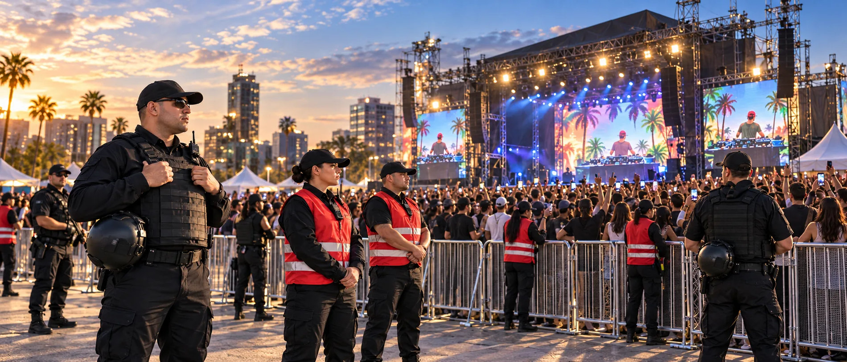


JEMC
SEGURIDAD
PRIVADA
Seguridad para eventos masivos e instalaciones,
complementada con apoyo tecnológico mediante drones.
PRESENTACIÓN CORPORATIVA · 2026
jemc.cl

Slide 2
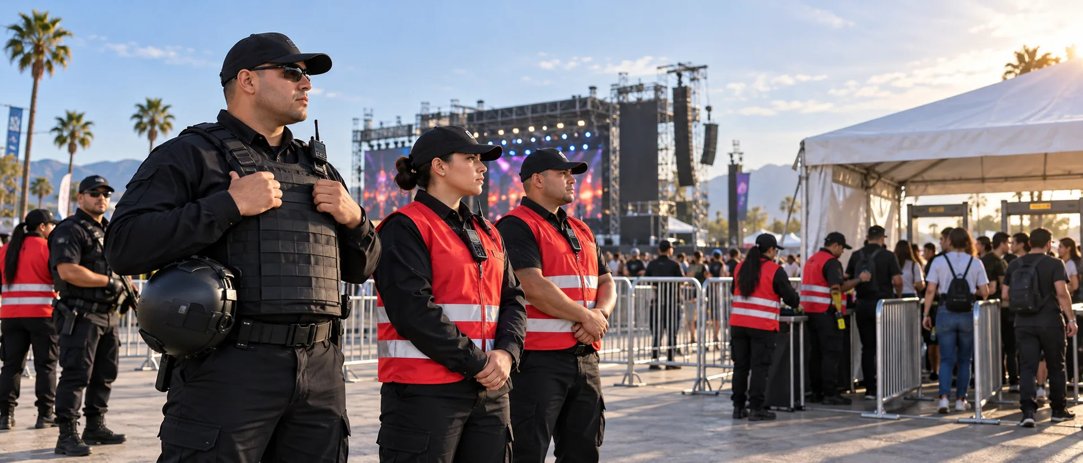
01 / PERFIL CORPORATIVO
Seguridad respaldada por experiencia
Guardias de seguridad, protección preventiva y apoyo tecnológico.
JEMC DRONES SpA
Empresa chilena dedicada a la prestación de servicios de seguridad privada y vigilancia para instalaciones, instituciones y eventos.
Compromiso
“Estamos comprometidos con su seguridad”. Nuestra propuesta combina prevención, disuasión, responsabilidad y coordinación operativa.
JEMC DRONES SpA · Presentación corporativa 2026
02
jemc.cl

Slide 3
02 / IDENTIDAD
Misión y visión
Un enfoque basado en preparación, responsabilidad y trabajo en equipo.
MISIÓN
VISIÓN
Trabajar y garantizar soluciones para la seguridad de las personas y sus bienes, con personal altamente capacitado y orientado a la eficiencia, eficacia, responsabilidad y honestidad; diferenciarnos por una metodología de prevención y disuasión del delito.
Convertirnos en una empresa referente de la seguridad privada, integrando tecnología en el desarrollo de nuestras labores y ofreciendo formación y retroalimentación a nuestros guardias de seguridad para potenciar el trabajo en equipo.
JEMC DRONES SpA · Presentación corporativa 2026
03
jemc.cl

Slide 4
03 / SERVICIOS
Qué hacemos
Servicios de seguridad para operaciones con diferentes necesidades.
01
02
03
Guardias de seguridad
Eventos masivos
Seguridad en instalaciones
Personal para instalaciones y actividades.
Festivales, conciertos y celebraciones.
Prevención, observación y presencia disuasiva.
04
05
06
Control de accesos
Matrices de riesgo
Drones como apoyo
Vallas, puntos de control y circulación.
Análisis de sectores, fechas y horarios críticos.
Complemento tecnológico a la seguridad presencial.
JEMC DRONES SpA · Presentación corporativa 2026
04
jemc.cl

Slide 5
04 / EVENTOS
Seguridad para eventos masivos
01
Experiencia en festivales, conciertos, vendimias y ferias.
02
Planificación preventiva para actividades de alta convocatoria.
03
Guardias, control de accesos y coordinación en terreno.
04
Apoyo para escenarios, perímetros y circulación de público.
JEMC DRONES SpA · Presentación corporativa 2026
05
jemc.cl

Slide 6
05 / INSTALACIONES
Protección para instalaciones
01
Vigilancia de recintos y bienes con presencia preventiva.
02
Evaluación de necesidades propias de cada lugar.
03
Refuerzos de seguridad en momentos y sectores críticos.
04
Observación aérea cuando las condiciones lo requieren.
JEMC DRONES SpA · Presentación corporativa 2026
06
jemc.cl

Slide 7
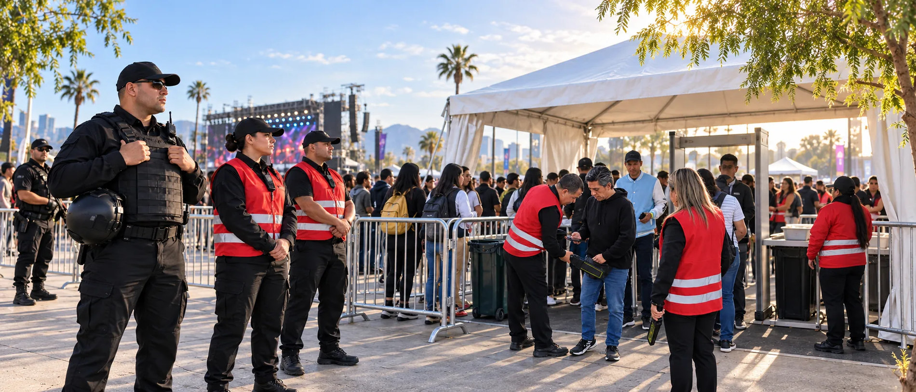
06 / CONTROL DE ACCESOS
Control y coordinación operativa
01
Organización de entradas y salidas.
02
Puntos de control y vallas de seguridad documentados.
03
Supervisión preventiva de zonas delimitadas.
04
Comunicación entre puestos y responsables del servicio.
JEMC DRONES SpA · Presentación corporativa 2026
07
jemc.cl

Slide 8
07 / METODOLOGÍA
Analizamos para prevenir
El trabajo preventivo se apoya en información y planificación.
1
Antecedentes
2
Georreferenciación
Información de hechos delictuales y necesidades.
Ubicación de incidentes y focos de exposición.
3
Matriz de riesgo
4
Respuesta preventiva
Valoración de puntos, fechas y horarios críticos.
Guardias y apoyo aéreo cuando corresponda.
5
Revisión
Medidas destinadas a disminuir la probabilidad de incidentes.
Ninguna medida evita los delitos en un 100%; el objetivo es reducir riesgos.
JEMC DRONES SpA · Presentación corporativa 2026
08
jemc.cl

Slide 9
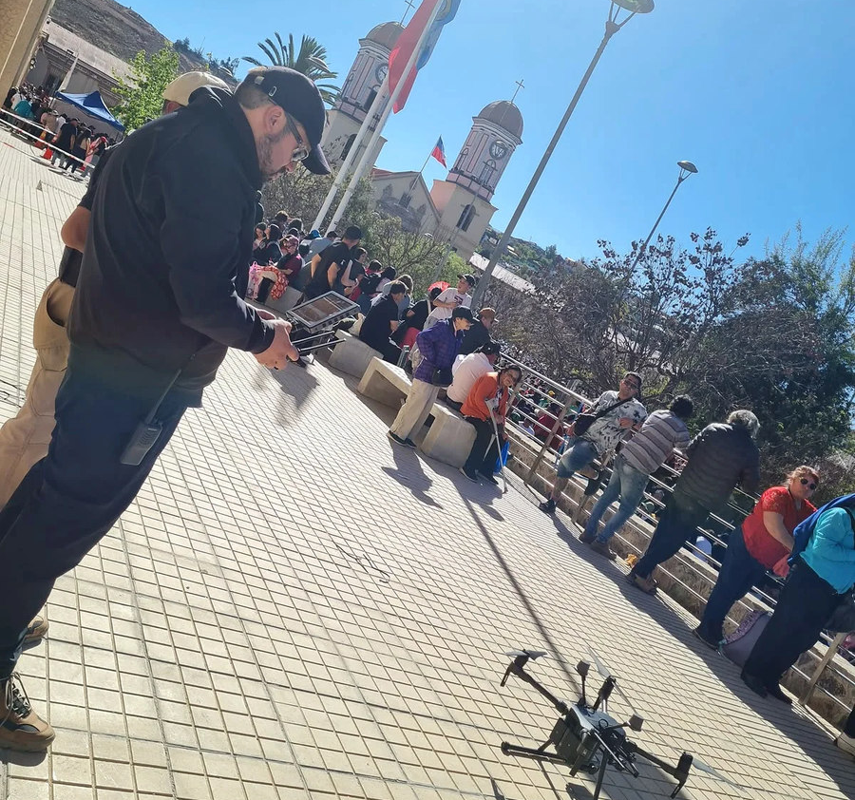
08 / APOYO TECNOLÓGICO
Los drones complementan la seguridad
El fuerte de JEMC es la seguridad privada presencial.
Vigilancia aérea como apoyo a operaciones especiales y a equipos de guardias.
DJI Matrice 210 RTK
Plataforma industrial mencionada en la carpeta.
Zenmuse Z30
Cámara de observación con zoom.
DJI Mavic 2 Professional
Segundo equipo referido en la presentación.
Autorizaciones y alcances vigentes sujetos a verificación documental y normativa DGAC.
JEMC DRONES SpA · Presentación corporativa 2026
09
jemc.cl

Slide 10
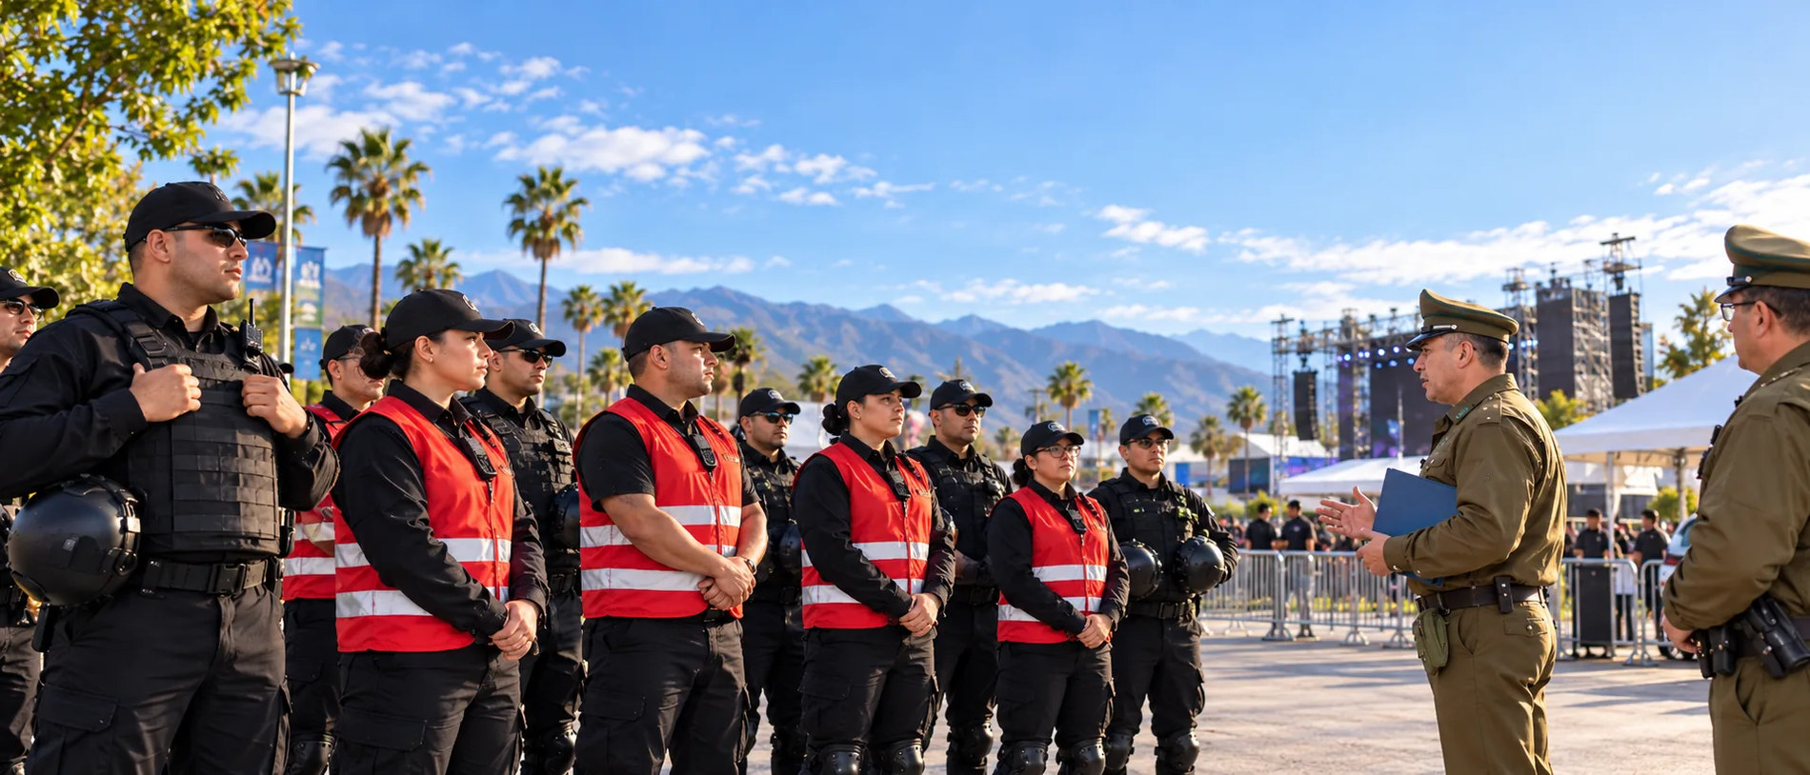
09 / FORMACIÓN
Instrucción de vuelo y capacitación
Antecedentes de formación de operadores de drones.
Cursos mencionados
Curso manejo de drone · Cursos para volar dron · Curso manejo drones · Curso operador de drone con credencial de la DGAC.
Alcance
Los programas, credenciales y autorizaciones de formación deben confirmarse para cada oferta vigente.
JEMC DRONES SpA · Presentación corporativa 2026
10
jemc.cl

Slide 11
10 / EXPERIENCIA
Experiencia en entornos exigentes
El documento menciona personal con trayectoria en eventos masivos.
01
02
03
Estadios
Quinta Vergara
Movistar Arena
Recintos deportivos
Espectáculos y festivales
Recintos de eventos
04
05
06
Festivales
Vendimias
Lollapalooza
Celebraciones de gran convocatoria
Eventos tradicionales
Festivales musicales
JEMC · Experiencia referida en carpeta corporativa original
11
jemc.cl

Slide 12
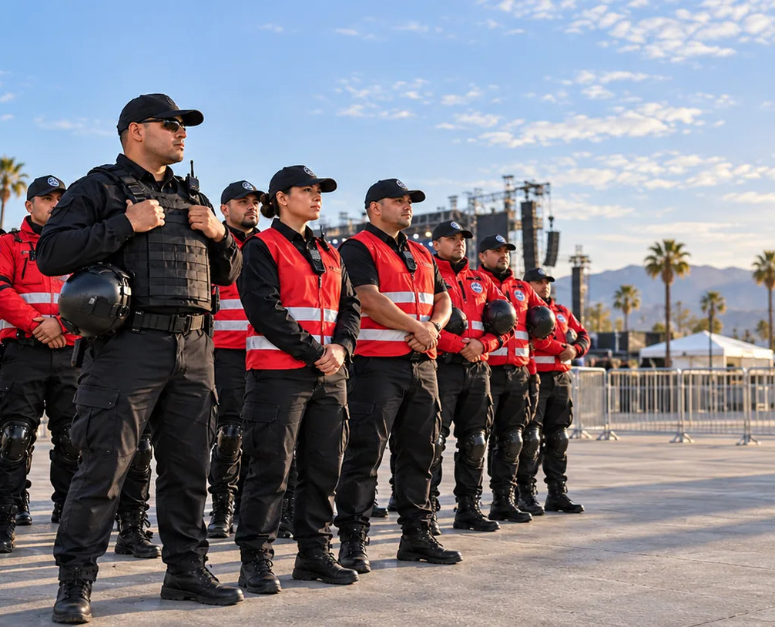
11 / POR QUÉ JEMC
Una propuesta de seguridad diferenciada
PERSONAS
Guardias y equipos con experiencia en terreno.
PREVENCIÓN
Estudio de riesgos y análisis de puntos críticos.
COORDINACIÓN
Planificación y refuerzos según necesidades.
TECNOLOGÍA
Drones como complemento de la seguridad.
JEMC DRONES SpA · Presentación corporativa 2026
12
jemc.cl

Slide 13
12 / TRABAJOS DOCUMENTADOS
Servicios destacados · 2025
Selección de antecedentes incluidos en la presentación original.
01
Aniversario de Ovalle 2025
02
Tren Cultural / Desarrollo Cultural
03
Feria de Semana Santa
04
Fiesta de la Chicha
05
Vendimias Marchigüe y Peralillo
06
Festival de la Voz
07
Carnaval Litueche
08
Semana Punitaqui y Peñaflorina
09
Fiesta de Nancagua
10
Festival Verano con Pasión
11
Expo Choapa y Cumbre Tropical Ranchera
12
Festival de la Voz de Panquehue
JEMC DRONES SpA · Presentación corporativa 2026
13
jemc.cl

Slide 14
13 / TRABAJOS DOCUMENTADOS
Servicios destacados · 2024
Cultura, seguridad, ferias y actividades municipales.
01
Festival Rockódromo
02
Celebración religiosa de Sotaquí
03
Expogama
04
Fiesta de la Chilenidad
05
Expo Navideña y ferias ciudadanas
06
Cerros de Cueca (varias ediciones)
07
Fiesta de la Palta Crucina
08
Festival Laguna Verde
09
Valparatango XXXIV
10
Fiesta del Cordero
11
Noches de cine en Parque de las Esculturas
12
Plaza de Abastos y Mercado Barón
JEMC DRONES SpA · Presentación corporativa 2026
14
jemc.cl

Slide 15
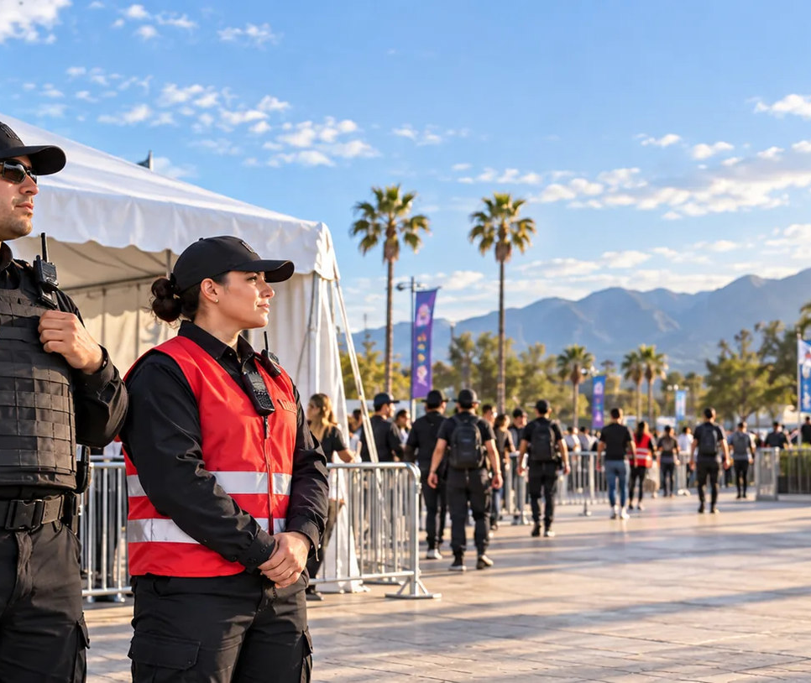
14 / TRABAJOS DOCUMENTADOS
Antecedentes desde 2023
Servicios y actividades consignados en el documento original.
Aniversario N.º 132 de San Pedro (2023)
Carnaval Rodelillo (2023)
Trashumancia, Illapel
Boulevard Salvador Donoso
Fiesta de la Primavera
Vigilancia durante Año Nuevo
JEMC DRONES SpA · Presentación corporativa 2026
15
jemc.cl

Slide 16
15 / MUNICIPALIDADES
Municipalidades mencionadas
24 comunas figuran en la carpeta corporativa original.
Combarbalá
Los Vilos
Santa Cruz
Andacollo
La Florida
La Cruz
Ovalle
La Cisterna
Peralillo
Hualpén
La Calera
Peñaflor
Valparaíso
Illapel
Nancagua
San Pedro
Hijuelas
Mostazal
Punitaqui
Peñalolén
Litueche
Marchigüé
Concón
La Estrella
Municipalidades incluidas en la presentación; no implica contratos actualmente vigentes.
JEMC DRONES SpA · Presentación corporativa 2026
16
jemc.cl

Slide 17
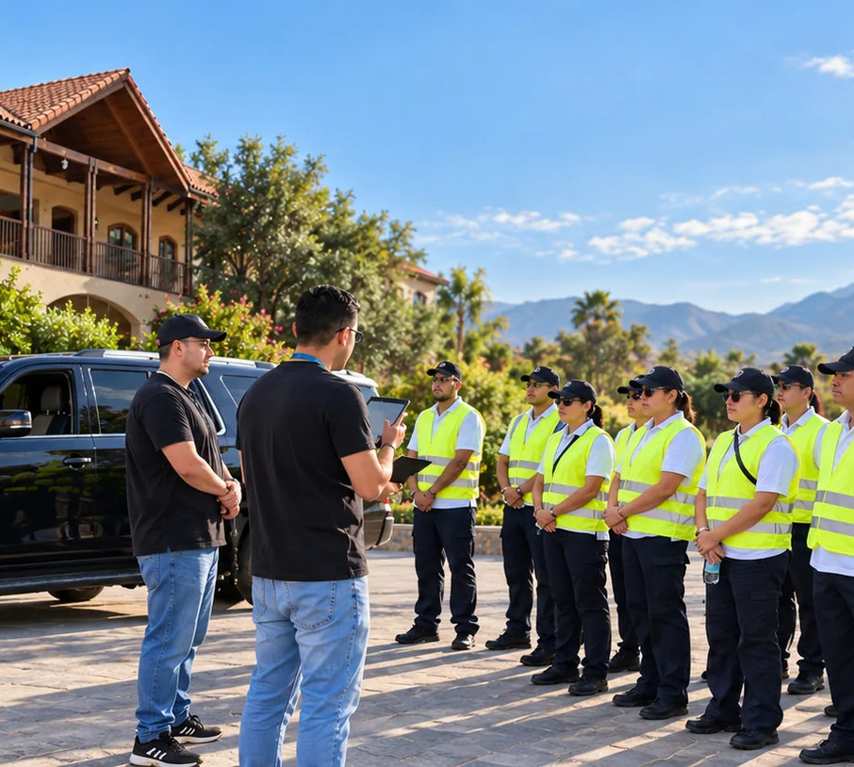
16 / INSTITUCIONES
Instituciones mencionadas
Referencias históricas de la carpeta corporativa.
Dirección de Educación de la Armada
Fundación Municipal de Cultura de Providencia
Policía de Investigaciones de Chile
Subsecretaría de las Culturas y las Artes
Relaciones y autorizaciones de uso de marca deben verificarse.
JEMC DRONES SpA · Presentación corporativa 2026
17
jemc.cl

Slide 18
17 / ESPECTÁCULOS
Artistas en eventos referidos
Nombres relacionados con espectáculos en los que la carpeta indica experiencia.
01
Américo
13
Rodrigo Tapari
25
Supernova
02
Myriam Hernández
14
Ráfaga
26
María José Quintanilla
03
Los Jaivas
15
Garras de Amor
27
Los Pettinellis
04
Los Vásquez
16
Bombo Fica
28
Chico Trujillo
05
Santa Feria
17
Joe Vasconcellos
29
Axe Bahía
06
Amar Azul
18
Zúmbale Primo
30
Pablito Pesadilla
07
Natalino
19
Yerko Puchento
31
Denise Rosenthal
08
Young Cister
20
Pollo Fuentes
32
Entre Mares
09
Jere Klein
21
Pedro Ruminot
33
Jordan 23
10
Jairo Vera
22
Fabrizio Copano
34
Movimiento Original
11
Pailita
23
Tommy Rey
35
Villa Cariño
12
Agrupación Marilyn
24
Nicole
36
Gondwana
No se afirma contratación directa de los artistas ni aval comercial a JEMC.
JEMC DRONES SpA · Presentación corporativa 2026
18
jemc.cl

Slide 19
18 / PERSONAL
Perfil y requisitos del personal
Criterios consignados en la carpeta original de JEMC.
01
Mayoría de edad y educación media completa; preferencia histórica por ex FF. AA.
02
Pleno goce de derechos ciudadanos.
03
Ausencia de antecedentes judiciales y policiales, según el documento.
04
Salud física y mental compatible con la función.
05
Capacitación y credencial OS10 de Carabineros de Chile.
06
Requisitos adicionales definidos por JEMC para postulantes.
Los criterios de contratación deben revisarse conforme a la legislación actual.
JEMC DRONES SpA · Presentación corporativa 2026
19
jemc.cl

Slide 20
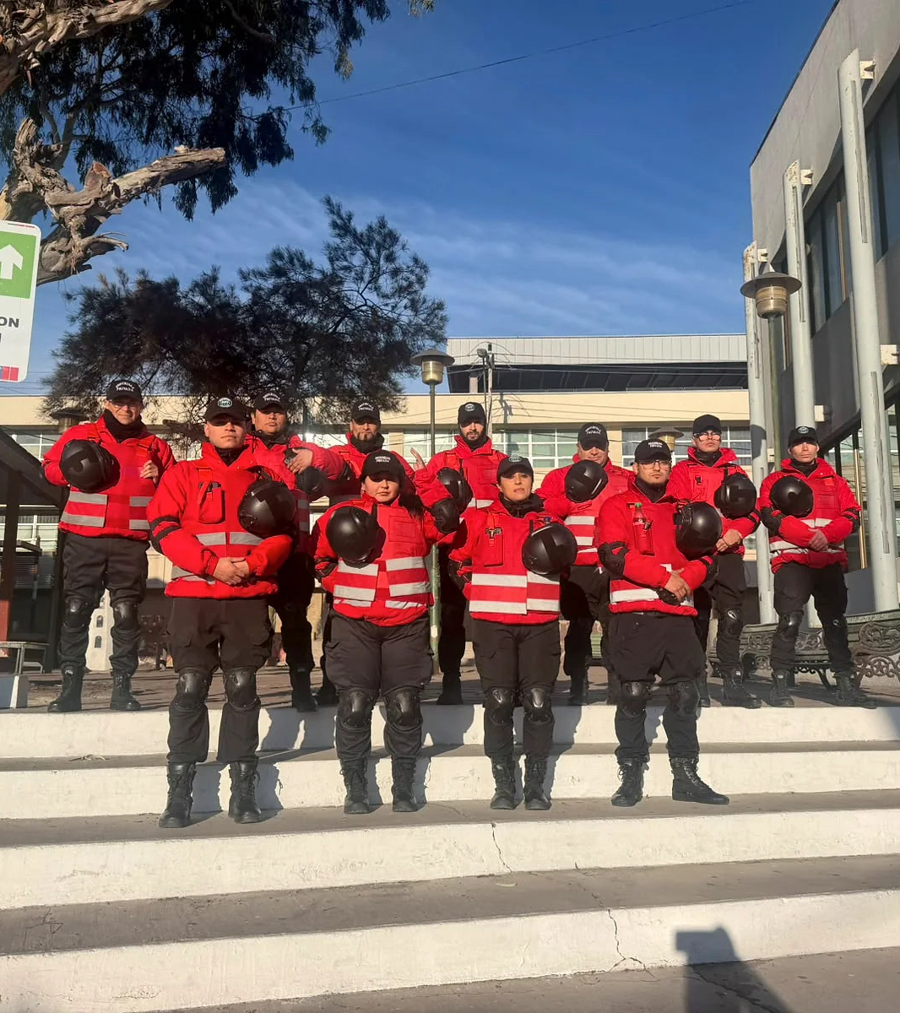
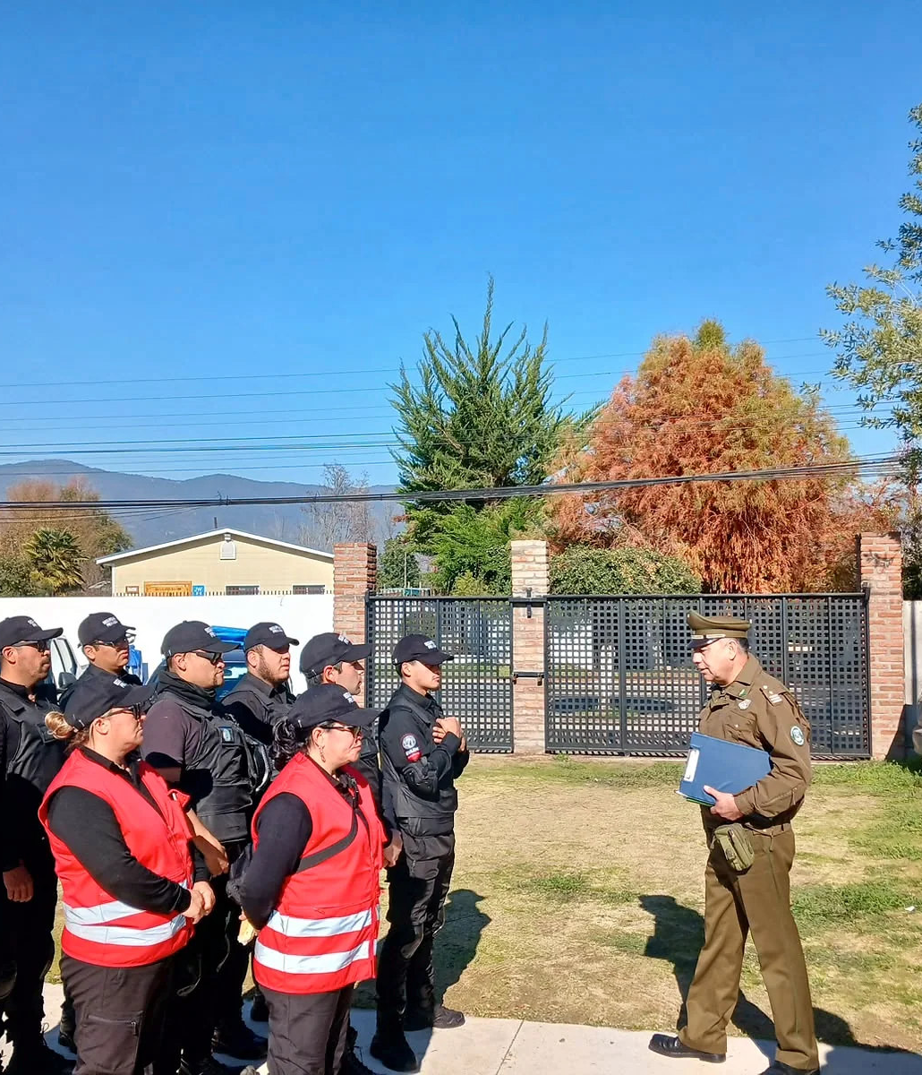
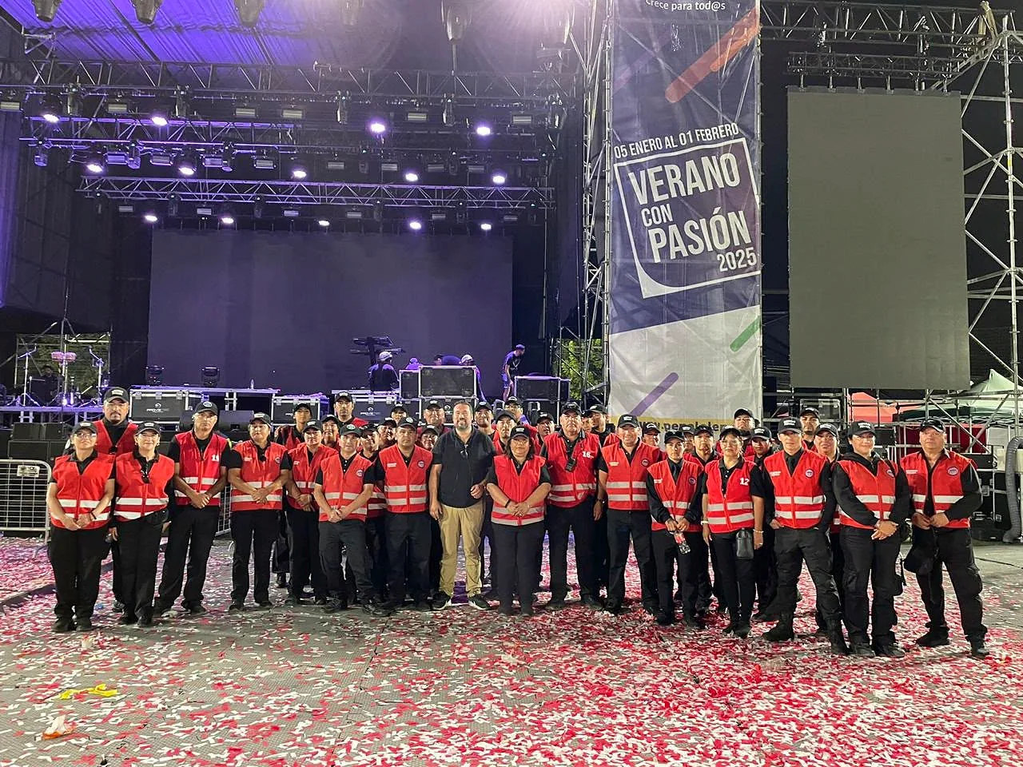
19 / REGISTRO EN TERRENO
Personas y operaciones reales
Personal desplegado
Coordinación
Eventos y escenarios
JEMC DRONES SpA · Presentación corporativa 2026
20
jemc.cl

Slide 21
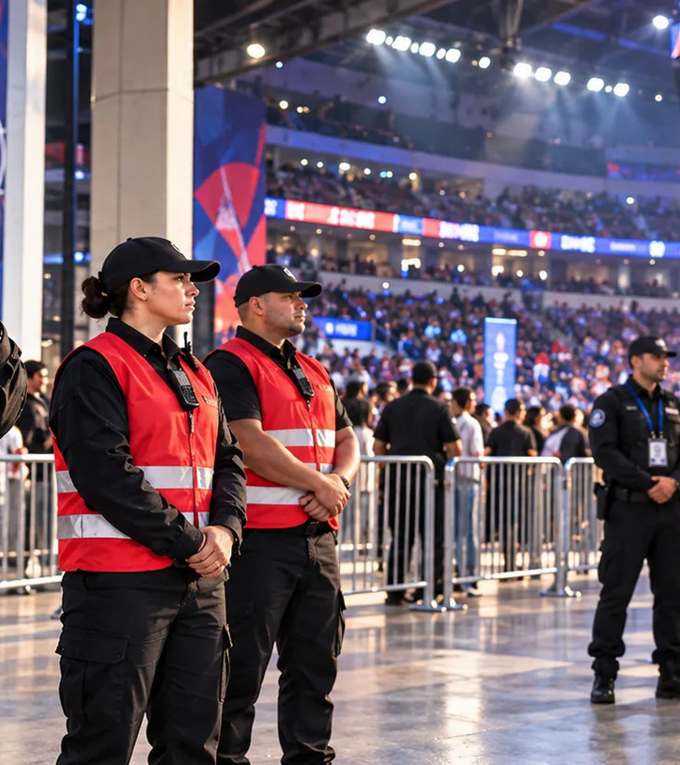
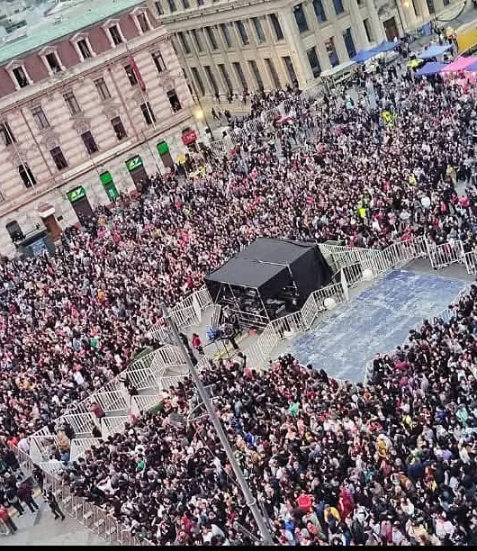
20 / REGISTRO EN TERRENO
Experiencia en diferentes contextos
Recintos deportivos
Control preventivo
Actividades masivas
JEMC DRONES SpA · Presentación corporativa 2026
21
jemc.cl

Slide 22
21 / ANTECEDENTES
Documentación y órdenes de compra
La carpeta original indica que los servicios cuentan con respaldos documentales.
Servicios realizados, contrataciones, órdenes de compra y procesos de coordinación forman parte de la trayectoria reseñada.
En las páginas siguientes se presenta el listado histórico de actividades incluido en la carpeta original. Se conserva la información y las referencias de contratación, normalizando únicamente errores tipográficos.
JEMC DRONES SpA · Presentación corporativa 2026
22
jemc.cl

Slide 23
22 / CONTACTO
Hablemos de su próximo proyecto
Solicite una evaluación de seguridad privada para su instalación o evento.
RAZÓN SOCIAL
JEMC DRONES SpA
RUT
77.623.632-2
TELÉFONOS
+56 9 9708 8236 / +56 9 9266 5816
CORREO
jemcdrones@gmail.com
DIRECCIÓN
Calle Esmeralda 973, oficina 502, Valparaíso, Chile
jemc.cl
JEMC DRONES SpA · Presentación corporativa 2026
23

Slide 24
ANEXO
Trayectoria y servicios realizados
Relación completa conservada de la carpeta corporativa original · 2023–2025
jemc.cl

Slide 25
ANEXO DOCUMENTAL / 01
Servicios realizados · 01
Referencias 1–11 de 102
Servicio de produccion aniversario año 2025 comuna de ovalle 2025
Servicio de seguridad para tren cultural, dirección de desarrollo cultural 2025
Servicio de guardias - feria semana santa 2025
Guardias de seguridad feria del libro – seguridad
Fiesta de la chicha 2025
Servicios de guardias de seguridad para fiesta de la vendimia marchigüe 2025
Servicio guardias de seguridad peralillo vendimia 2025
Guardias - emergencia corte de suministros - d. seg
Guardias - festival de la voz – seguridad
Contratacion de servicio de vigilancia y seguridad cabildo 2025
Servicio de guardias. festival de la tuna y aceituna
Extracto documental · Texto procedente de carpeta de presentación original
25
jemc.cl

Slide 26
ANEXO DOCUMENTAL / 02
Servicios realizados · 02
Referencias 12–22 de 102
Servicio de guardias de seguridad carnaval litueche 2025
Guardias illafest - festival de la voz - seguridad
Servicio de guardias de seguridad semana punitaqui 2025
Servicio de guardias de seguridad - semana peñaflorina
Servicio de guardias de seguridad - semana peralillo 2025
Guardias de seguridad-eventos de verano
Servicio de seguridad festivales
Servicio de guardias de seguridad evento fiesta de nancagua 2025
Servicio de guardias - la cumbre
Contratacion de servicios de guardia de seguridad "fiesta de la querencia 2025"
Contratación servicio de guardias para la realización de festival verano con pasión 2025
Extracto documental · Texto procedente de carpeta de presentación original
26
jemc.cl

Slide 27
ANEXO DOCUMENTAL / 03
Servicios realizados · 03
Referencias 23–33 de 102
Servicio de 15 guardias de seguridad para eventos de expo choapa y cumbre tropical ranchera
Servicio de seguridad para festival de la voz de panquehue, 2025
Contratación de guardias de seguridad y guardias tácticos, con motivo de la festividad fiesta religiosa diciembre de 2024
Servicio de seguridad actividad expo navideña - ferias ciudadanas plaza cívica
Contratación del servicio de vigilancia y seguridad preventiva para la actividad denominada show artístico del aniversario de la comuna de los vilos
Servicio seguridad y aseo festival rockodromo 2024 desde 1725-244-le24
Contratación de guardias act. trashumancia 2024
Servicio de guardias de seguridad para “noches de cine en parque de las esculturas”
Servicio de producción de seguridad, vallas y punto de control - desarrollo cultural
Servicio de guardias de seguridad, vallas de seguridad
Contratación de guardias show aniversario 270
Extracto documental · Texto procedente de carpeta de presentación original
27
jemc.cl

Slide 28
ANEXO DOCUMENTAL / 04
Servicios realizados · 04
Referencias 34–44 de 102
Guardias de seguridad para los eventos actividad “expo prodesal”
Servicio de seguridad-dirección de desarrollo económico y cooperación internacional
Guardias fiesta del cordero orden de compra desde 1743-100-le24
Servicios seguridad fiesta de la palta crucina
Servicio de staff de control/seguridad para evento decc 2024: 1227338-162-cot24
Servicio de seguridad "festival de la primavera", delegación de placilla de peñuelas
Contratacion servicio de seguridad para la actividad "fiesta de la literatura ii", gabinete - seccion eventos.
Servicios guardias de seguridad para expogama 2024 orden de compra desde 3598-39- l124
Servicio de seguridad, dirección de desarrollo económico y coop internacional
Servicio de guardias de seguridad fiesta de la chilenidad 2024
Servicios de seguridad fiesta religiosa de sotaqui
Extracto documental · Texto procedente de carpeta de presentación original
28
jemc.cl

Slide 29
ANEXO DOCUMENTAL / 05
Servicios realizados · 05
Referencias 45–55 de 102
Servicio de seguridad para fiesta de la lana
Servicio de seguridad "laguna verde kids"
Servicio de seguridad 10 de agosto
Servicio de seguridad "calle de la niñez 2024"
Servicio de seguridad para "salsa a la victoria ii" - gabinete
Servicio de seguridad " actividad fiesta de la victoria", dirección desarrollo económico
Servicio de seguridad "tarde kids en consistorial agosto 2024"
Servicios de guardias de seguridad, fiesta de la virgen petorquita 2024
Servicio de seguridad actividad " valparaíso, cuecas, cumbias y boleros en tu barrio", gabinete
Servicio seguridad para carreton abajo
Servicios de guardias -plaza de abastos- seguridad
Extracto documental · Texto procedente de carpeta de presentación original
29
jemc.cl

Slide 30
ANEXO DOCUMENTAL / 06
Servicios realizados · 06
Referencias 56–66 de 102
Servicios de guardias -plaza de abastos- seguridad
Servicio de seguridad "inauguración mercado barón", gabinete
Servicios de guardias -plaza de abastos- seguridad
Servicio de seguridad para "cerros de cueca v", gabinete - sección eventos
Servicio de guardias actividad aniversario desde 2765-109-l124
Servicio de seguridad día de los patrimonios, dirección desarrollo económico
Orden de compra desde 3515-59-l124
Guardias de seguridad- evento municipal
Servicio de seguridad - cultura
Servicio de seguridad, tardes de teatro mayo 2024
Servicio de seguridad "cerros de cuecas iv 2024", gabinete- sección de eventos
Extracto documental · Texto procedente de carpeta de presentación original
30
jemc.cl

Slide 31
ANEXO DOCUMENTAL / 07
Servicios realizados · 07
Referencias 67–77 de 102
Servicio de seguridad para feria gastronómica ñami ñami, dirección desarrollo económico
Orden de compra desde 3842-7-l124
Servicio de guardias horario nocturno-semana sant
Servicio de guardias-central de monitoreo
Servicio de seguridad fiesta de la literatura gabriela mistral, gabinete
Servicio de seguridad festival laguna verde, gabinete - sección eventos.
Servicio de seguridad para xxxiv festival internacional valparatango, dirección de cultura.
Servicio de guardias - feria semana santa
Guardias de seguridad vendimia 2024
Contratación servicios guardias de seguridad municipalidad illapel.
Servicio de vigilancia compra ágil: 3712-150-cot24
Extracto documental · Texto procedente de carpeta de presentación original
31
jemc.cl

Slide 32
ANEXO DOCUMENTAL / 08
Servicios realizados · 08
Referencias 78–88 de 102
Servicio de 10 guardias seguridad-central de monitoreo
Contratación servicio de seguridad "valpo colores de noche"
Servicio guardias seguridad-central de monitoreo
Servicio de seguridad "cerros de cueca ii", gabinete sección de eventos
Servicio de seguridad en actividad boulevard, dirección desarrollo económico
Contratación de guardias de seguridad para semana marchiguana.
Servicio de seguridad para "tardes de mercado iii marzo 2024".
Servicios de vigilancia semana vileña
Serv. producciòn de seguridad "tardes recreativas infantiles", gabinete secciòn eventos
Servicio de guardias - actividades de verano 2024
Servicio de seguridad para actividad "cerros de cuecas i 2024",
Extracto documental · Texto procedente de carpeta de presentación original
32
jemc.cl

Slide 33
ANEXO DOCUMENTAL / 09
Servicios realizados · 09
Referencias 89–99 de 102
Contratación servicios guardias de seguridad semana marchiguana.
Servicio de guardias cumbre ranchera y pangea
Servicio de seguridad "lanzamiento cerros de cuecas 2024".
Servc. seguridad fiesta de la empanada
Curso manejo de drone
Servicios de vigilancia año nuevo
Servicio de guardias de seguridad para “celebración de aniversario n°132 comuna de san pedro 2023”
Area comunicaciones - cursos para volar dron
Servicio de vigilancia act. trashumancia, illapel
Servicio de seguridad evento "boulevard salvador donoso" y "fiesta de la primavera". desarrollo económico.
Orden de compra desde 3512-79-le23
Extracto documental · Texto procedente de carpeta de presentación original
33
jemc.cl

Slide 34
ANEXO DOCUMENTAL / 10
Servicios realizados · 10
Referencias 100–102 de 102
Servicio de seguridad "carnaval rodelillo 2023", gabinete.
Curso manejo drones,
Curso operador de drone con credencial de la d.g.a.c
Extracto documental · Texto procedente de carpeta de presentación original
34
jemc.cl

Slide 35
ESTAMOS COMPROMETIDOS
CON SU SEGURIDAD
Guardias · Eventos masivos · Instalaciones · Prevención · Drones como apoyo
+56 9 9708 8236 | jemcdrones@gmail.com
jemc.cl

